Slide 1
Мягкая игрушка «мой любимый Котик»
Садовая Елена Владимировна
Учитель технологии
МКОУ Киргинцевская СОШ

Slide 2
Цели и задачи:
расширение знаний и умений в области применения различных материалов,
познакомить с применением простейших выкроек, с приёмами вырезания и сшивания деталей с использованием стачных и вышивальных швов;
развивать творческое мышление, фантазию;
воспитывать любовь к народному творчеству, аккуратность, культуру труда.

Slide 3
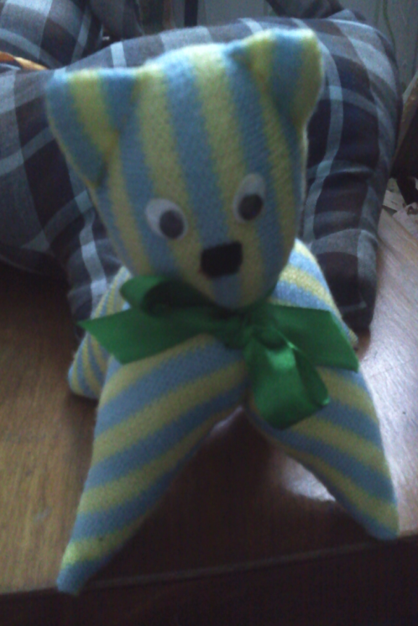
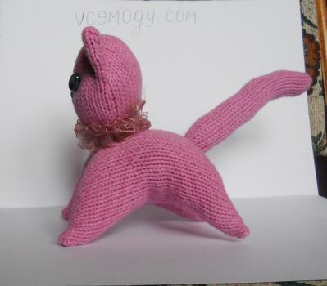
Материалы и инструменты
Для выполнения игрушки необходимы : ткань , синтепон, пуговки глазки, бантик, ножницы, иголка, нитки.

Slide 4
Приготовить три детали
Туловище 15х15 см,
голова-7,5х15см прямоугольник равный половине квадрата
хвост 4х10 или прямоугольник , который равен четверти квадрата, но длину его можно сделать чуть меньше.

Slide 5
Затем, на каждой стороне квадрата с изнанки отметить мелом середину каждой стороны.

Slide 6
Сложить угол по диагонали и сшить две прилегающие стороны угла до пометки средины стороны. Таким образом сшить все углы детали – это будут ножки и спинка котика. Фото .

Slide 7
Четвертый угол не дошить и оставить посредине отверстие для заполнения синтепоном. Заполнить синтепоном.

Slide 8
Набить деталь, пропихивая синтепон в тонкие места ножек крючком или карандашом.

Slide 9
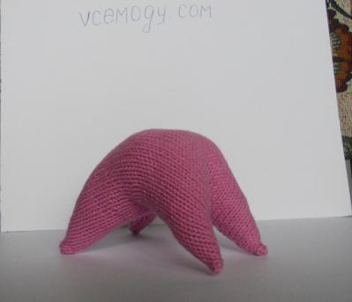
Отверстие аккуратно зашить. Туловище и ножки готовы.

Slide 10
Для головы, получившийся прямоугольник, с изнанки сложить поперек и сшить его по бокам .
Деталь хвоста сложить поперек, сшить вдоль и зашить с одного конца.

Slide 11
физминутка
Потрудились – отдохнем, Встанем, глубоко вздохнем. Руки в стороны, вперед, Влево, вправо поворот. Три наклона, прямо встать. Руки вниз и вверх поднять. Руки плавно опустили, Всем улыбки подарили.

Slide 12
Вывернуть детали. Хвост заполнить синтепоном. На детали головы котика сшиваем уголки возле сгиба наискосок – это будут ушки. Заполнить голову синтепоном ( в зашитые ушки синтепон не напихать). Край присобрать на нить и стянуть. Деталь головы готова.

Slide 13
Пришиваем голову и хвост к туловищу. Для этого с одной стороны, где будут передние лапки, с краю спинки отметить средину и вкруговую пришить деталь головы, захватывая поочередно полотно со стороны спинки и со стороны головы. Соответственно хвост пришить возле задних лапок. Где голова, а где хвост выбирается произвольно.

Slide 14
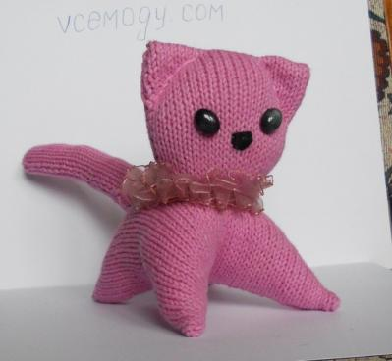
Затем пришить глазки. Для глазок можно использовать пуговицы или бусины, а можно аккуратно вышить. Вышить черными нитками носик. Чтобы не было видно места пришивания головы, шейку желательно украсить бантиком. Получился славный котик.

Slide 15
Ай да диво! Как игрушки все красивы! Сколько вложено души! До чего же хороши! Сколько вложено труда! Вам нравятся игрушки?.. Да?

Slide 16
Спасибо!
Творческих Вам успехов.

